Slide 1

كن منبهراً
سفر حبقوق
د. ريك جريفيث • مؤسسة الدراسات اللاهوتية الأردنية
BibleStudyDownloads.org

Slide 2
ما الذي أعرفه
لا
Notes:
Speakers often tell audiences what they know.
• However, today I will tell you what I do not know.

Slide 3
اختصر
Notes:
Why is the word “abbreviate” so long? I don’t know!

Slide 4

طريقة النطق
Notes:
Why is the word “pronunciation” so difficult to say? I don’t know!

Slide 5
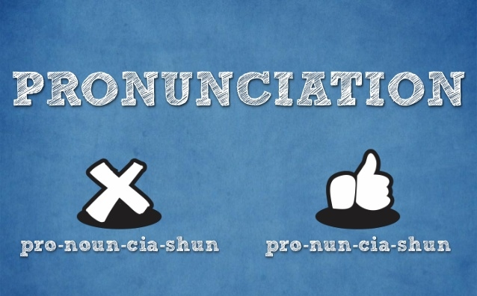
pronunciation.
Notes:
I often hear people say “pro-noun-ci-a-tion,” but I’m not sure why either way is so tough to say.

Slide 6
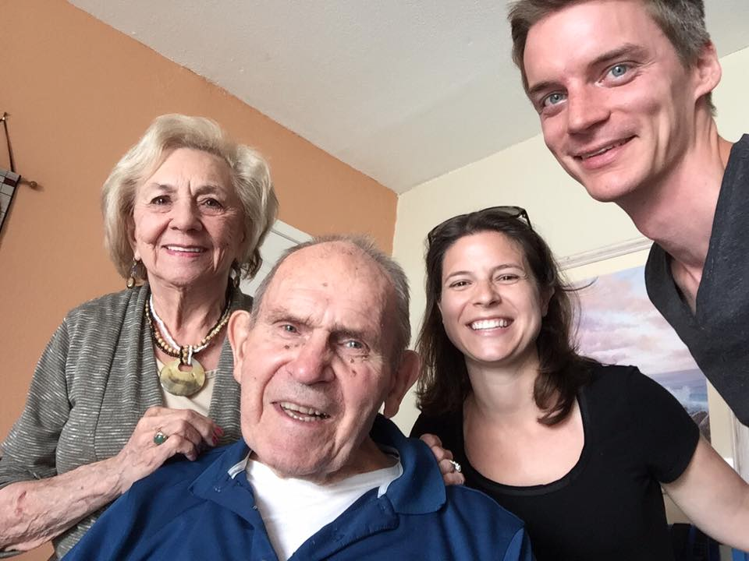
إلى متى يا رب ؟
Notes:
On a more serious note, while many here in Singapore see their entire family trust Christ, I don’t know why my parents haven’t learned to genuinely love Jesus even though I have prayed for them for 45 years.

Slide 7
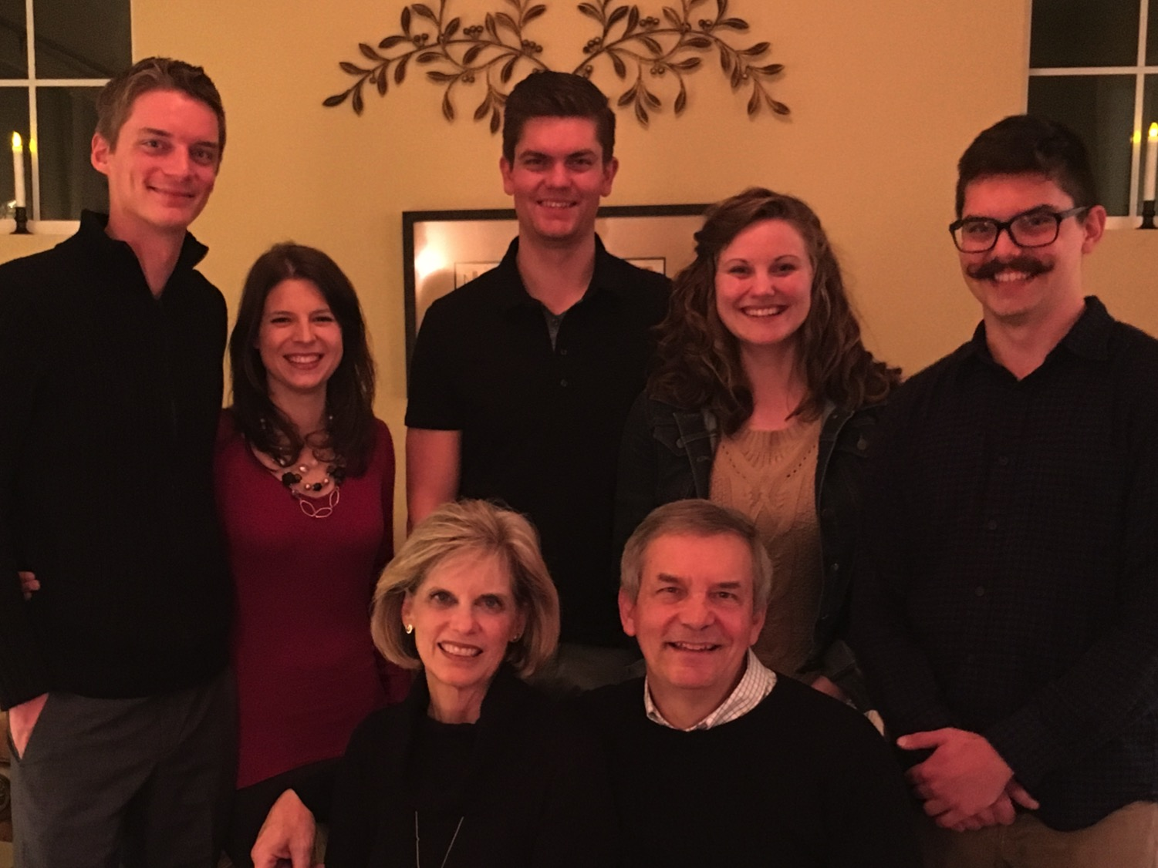
عائلة جريفيث
9 كانون ثاني 2016
2017
ستيفن و كيتي (27)
يوحنا
(24)
كيرت و كارا (30)
سوزان و ريك
Notes:
Also, why don’t our families passionately love Jesus?

Slide 8
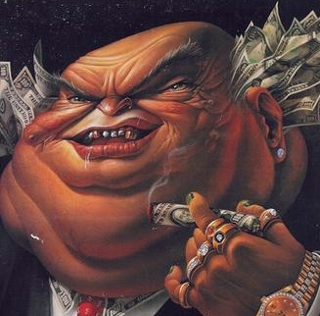
لماذا
يزدهر الأشرار ؟
هوذا هؤلاء هم الأشرار
و مستريحين إلى الدهر يكثرون ثروة
(مزمور 73: 12)
Notes:
Why do ungodly people always seem to have more money than the godly? I also can’t tell you the answer.

Slide 9
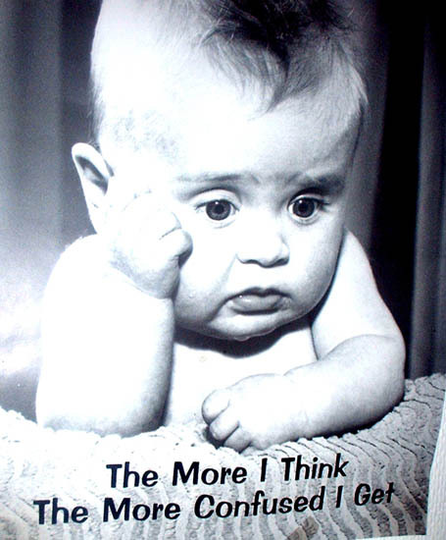
كلما فكرت أكثر
ازددت تشويشاً
Notes:
I also can’t tell you the reason for a lot of other things. Honestly, it seems like in some ways, I have more questions than answers!

Slide 10

متحير ؟
Notes:
What issue confounds you right now?

Slide 11
حبقوق هو
النبي الوحيد
الذي يعتبر سفره
حواراً مع اللخ
هو يجيب
إذا كنت تستطيع
التحدث مع الله
فماذا ستسأله ؟
أنت تسأل
Notes:
If you could ask God a personal question about your life, what would you ask?

Slide 12


أمهات
تقيات
أساس الحكمة الكتابية
أمثال 22: 6
Notes:
We all know the value of a godly mother, so...

Slide 13
ثق بي
يا الله
لماذا أخذت
أمي ؟
Notes:
I can imagine someone saying, “Lord, why did you take my mother when I was young?”

Slide 14
(لا إجابة)
يا الله
لماذا لا أجد
عملاً ؟
Notes:
Others might wonder why they can’t find a job—or why their nice boss was replaced with a mean boss.

Slide 15
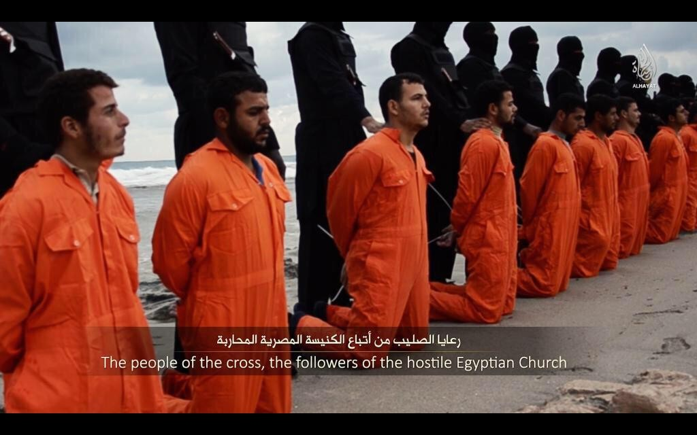
لماذا الكثير من الظلم ؟
Notes:
On a more global scale, why doesn’t God punish people who blaspheme his name—or kill or rape or cheat others?
How can we handle these injustices without turning into cynics? Basically…

Slide 16
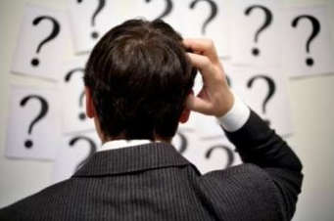
كيف يجب أن نتعامل مع الحياة
عندما نكون متحيرين ؟
Notes:
What should we do when we ask God but our question is met with silence?

Slide 17
جدول زمني
560
660 650 640 630 620 610 600 590 580 570 560 550 540 530 520
آشور تيلاني
سينسار شيكلين
آشور باليت
ملوك
آشور
آشور بانيبال
ناحوم، حبقوق
و معاصريهم
663 ق.م
612 ق.م
سقوط طيبة
سقوط نينوى
ناحوم
660
سقوط نينوى
609 605 539
القوى العالمية
آشور
612
بابل الحديثة
فارس
صفنيا
630
يهوذا
يهوياقيم
صدقيا
ملوك يهوذا
سبي يهوذا إلى بابل (586)
الرجوع من
السبي
منسى
يوشيا
آمون
يهوأحاز
يهوياكين
حبقوق
606
Notes:
Here was the time in Israel’s divided kingdom when Judah recently saw their godly king Josiah killed in 609 while God raised up many prophets to warn the people. In addition to Nahum, Zephaniah, and Habakkuk, others not depicted here include Jeremiah and Joel in Judah and Ezekiel and Daniel in Babylon.
_____________
Common Arabic-288
BE-35-Habakkuk-17
OS-34-Zephaniah-60
OS-35-Habakkuk-43

Slide 18
حبقوق 1

Slide 19
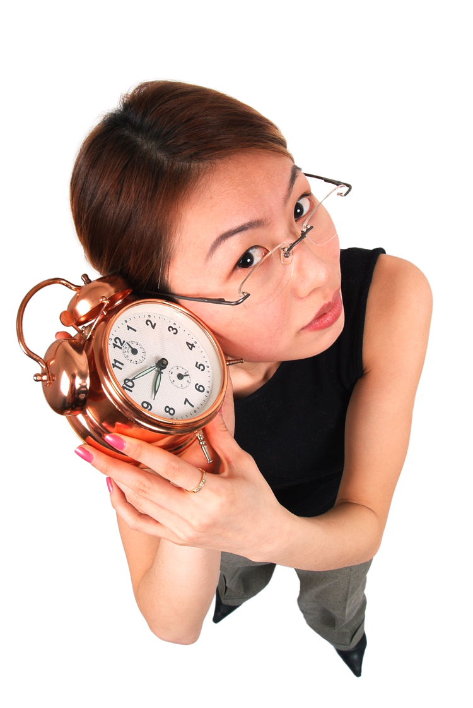
الوحي الذي رآه حبقوق النبي (حب 1: 1)
- ليس ملك على يهوذا أو إسرائيل
- كيف نعرف تاريخ السفر ؟
Notes:
It was in their last years during the time when an obscure prophet named Habakkuk lived. We know that from Habakkuk 1:1—“This is the message that the prophet Habakkuk received in a vision.”

Slide 20
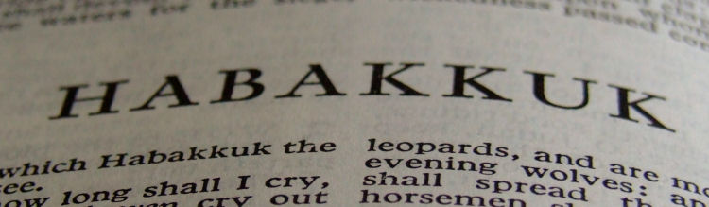
التاريخ
628
تاريخ الكتابة يتراوح ما بين :
700 ق.م (تاريخ مبكر منذ ظهرت آشور في المشهد)
300 ق.م (تاريخ متأخر حين دخلت القوات اليونانية المشهد)
تذكر النبوة اسم الغزاة البابليين (1: 6) لذا من المحتمل أنها كتبت قرب نهاية عهد يوشيا (640-609 قبل الميلاد) ، ربما بعد تدمير نينوى عام 612 قبل الميلاد على يد القوات المشتركة للبابليين والميديين والسكيثيين. كانت هذه المرة 607-605 قبل الميلاد.

Slide 21
نهاية سيئة ليهوذا
256
1
يوشيا
640-609
(31 سنة)
الملوك الصالحين بالأبيض
الملوك الأشرار بالأصفر
3
2
يهوياقيم (ألياقيم)
609-597
(11 سنة)
يهوأحاز
(شلوم)
609
(3 شهور)
Notes:
If Habakkuk prophesied about 600 BC, he lived under King Jehoiakim. The pious Josiah had been slain so the brief era of reform had ended. After a reign of three months Jehoahaz was deposed by Pharaoh Neco, who placed Jehoiakim on the throne. The latter was selfish, tyrannical and godless. In a short time the deplorable conditions of Manasseh's reign returned.

Slide 22
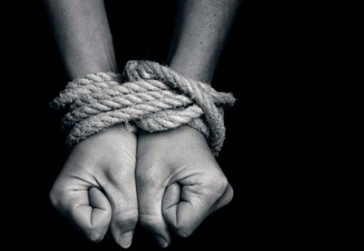
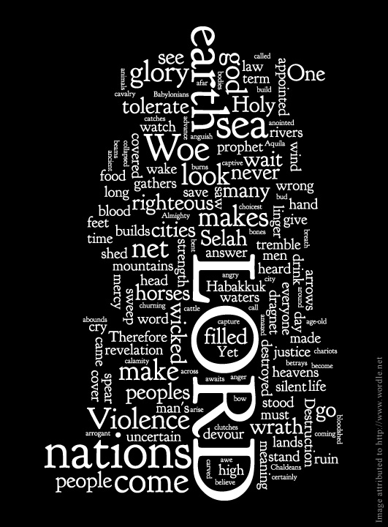
حبقوق 1: 3
لماذا أنظر إلى الظلم ؟

Slide 23
Book Chart
حبقوق : دمار بابل
الإصحاحات 1-2 |  |  |  | الإصحاح 3
عقوبة بابل |  |  |  | أغنية حمد
حيرة حبقوق |  |  |  | تسبيح حبقوق
تحدي أعمال الله |  |  |  | مدح أعمال الله
الإيمان مضطرب |  |  |  | الإيمان منتصر
مشكلة |  |  |  | حل
حبقوق | الله | حبقوق | الله | حبقوق
لماذا لا تدين خطايا يهوذا يا الله | سافعل سأدين يهوذا من خلال البابليين | لكن هل ستستخدم أمة أكثر شراً من يهوذا | طبعاً لكنني سادينهم أيضاً | في الغضب أذكر الرحمة | إلهنا إله رائع | سأصبر لدينونة بابل و أفرح بالرب
1: 1-4 | 1: 5-11 | 1: 12-2: 1 | 2: 2-20 | 3: 1-2 | 3: 3-15 | 3: 16-19
يهوذا
607-605 ق.م
627

Slide 24
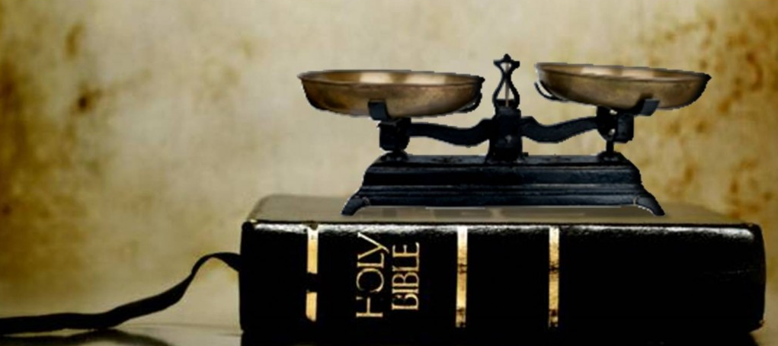
1. غالباً ما نكون في حيرة شديدة من خطة الله

Slide 25
يسبب الظلم ؟
من
هل هم وثنيون (متوقع) أو
شعب الله (ممنوع) ؟

Slide 26
نهاية سيئة ليهوذا
256
1
يوشيا
640-609
(31 سنة)
الملوك الصالحين بالأبيض
الملوك الأشرار بالأصفر
3
2
يهوياقيم (ألياقيم)
609-597
(11 سنة)
يهوأحاز
(شلوم)
609
(3 شهور)
الملوك الأشرار سببوا حيرة النبي الأولى :
حتى متى يا رب أدعو و أنت لا تسمع ؟
أصرخ إليك من الظلم و أنت لا تخلص
(1: 2)
Notes:
If Habakkuk prophesied about 600 BC, he lived under King Jehoiakim. The pious Josiah had been slain so the brief era of reform had ended. After a reign of three months Jehoahaz was deposed by Pharaoh Neco, who placed Jehoiakim on the throne. The latter was selfish, tyrannical and godless. In a short time the deplorable conditions of Manasseh's reign returned.

Slide 27
لم تريني إثماً
و تبصر جوراً
و قدامي اغتصاب و ظلم
و يحدث خصام
و ترفع المخاصمة نفسها
لذلك جمدت الشريعة
و لا يخرج الحكم بتة
لأن الشرير يحيط بالصديق
فلذلك يخرج الحكم معوجاً
(1: 3-4)

Slide 28

المستلمون
628
بينما كانت النبوة متعلقة ببابل، فقد كانت موجهة نحو شعب يهوذا

Slide 29
لماذا
يرتكب
شعب الله
الظلم أكثر
من الوثنيين ؟
كيف تجيب هذا السؤال ؟

Slide 30
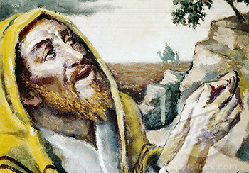
كيف نتعامل مع الظلم
داخل عائلة الإيمان ؟
امتلك الإيمان أن الله سيتعامل مع هذا الأمر
في وقته و بطريقته
الكلمة المفتاحية في حبقوق : الإيمان

Slide 31
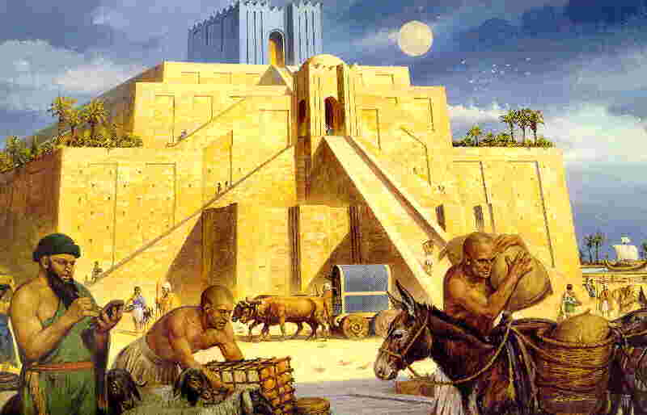
حبقوق 1: 5 يتحدث عن استجابة الله
غير المتوقعة
سوف أستخدم الكلدانيين (البابليين) لأعاقب شعب إسرائيل الشرير

Slide 32
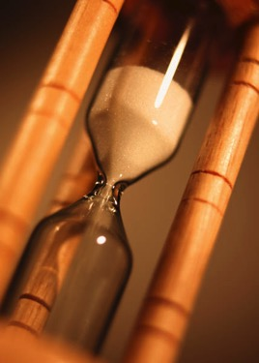
أنظروا بين الأمم
و أبصروا و تحيروا حيرة
لأني عامل عملاً
في أياكم
لا تصدقون به
إن أخبر به
(1: 5)

Slide 33
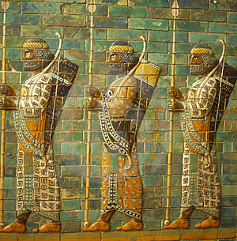
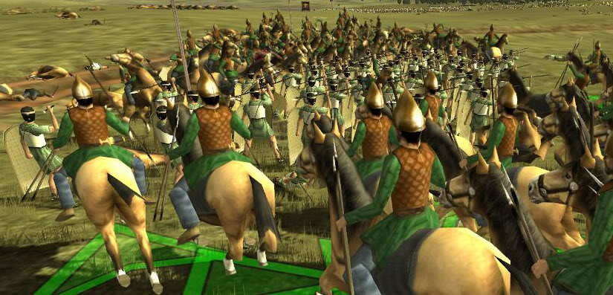
حبقوق 1: 6
هأنذا مقيم الكلدانيين الأمة المرة القاحمة السالكة في رحاب الأرض لتملك مساكن ليست لها

Slide 34

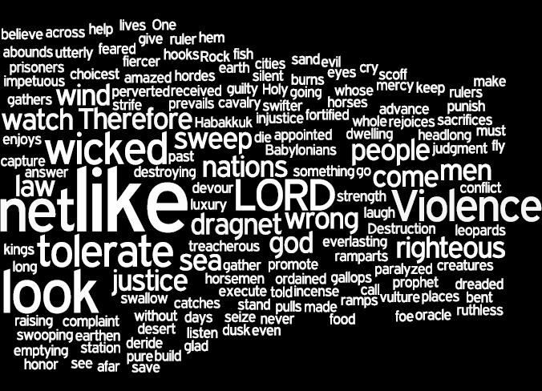
الهيكل الأدبي لسفر حبقوق

Slide 35
Book Chart
حبقوق : دمار بابل
الإصحاحات 1-2 |  |  |  | الإصحاح 3
عقوبة بابل |  |  |  | أغنية حمد
حيرة حبقوق |  |  |  | تسبيح حبقوق
تحدي أعمال الله |  |  |  | مدح أعمال الله
الإيمان مضطرب |  |  |  | الإيمان منتصر
مشكلة |  |  |  | حل
حبقوق | الله | حبقوق | الله | حبقوق
لماذا لا تدين خطايا يهوذا يا الله | سافعل سأدين يهوذا من خلال البابليين | لكن هل ستستخدم أمة أكثر شراً من يهوذا | طبعاً لكنني سادينهم أيضاً | في الغضب أذكر الرحمة | إلهنا إله رائع | سأصبر لدينونة بابل و أفرح بالرب
1: 1-4 | 1: 5-11 | 1: 12-2: 1 | 2: 2-20 | 3: 1-2 | 3: 3-15 | 3: 16-19
يهوذا
607-605 ق.م
627

Slide 36
7 هي هائلة و مخوفة من قبل نفسها
يخرج حكمها و جلالها
و يطيرون كالنسر المسرع إلى الأكل
(1: 7-8)
8 و خيلها أسرع من النمور
و أحد من ذئاب المساء
و فرسانها ينتشرون
و فرسانها يأتون من بعيد

Slide 37
9 يأتون كلهم للظلم
منظر وجوههم إلى قدام
و يجمعون سبياً كالرمل
¹⁰ و هي تسخر من الملوك
و الرؤساء ضحكة لها
و تضحك على كل حصن
و تكوم التراب و تأخذه
(1: 9-10)

Slide 38
ثم تتعدى روحها
فتعبر و تأثم
هذه قوتها إلهها
(1: 11)

Slide 39
ألست أنت منذ الأزل
يا رب إلهي قدوسي
لا نموت
يا رب للحكم جعلتها
و يا صخر للتأديب أسستها
(1: 12)

Slide 40
التهديد البابلي
التوسع البابلي
البحر الأبيض المتوسط
سوريا
بابل
إسرائيل
يهوذا
586 ق.م
خليج
فارس
مصر

Slide 41


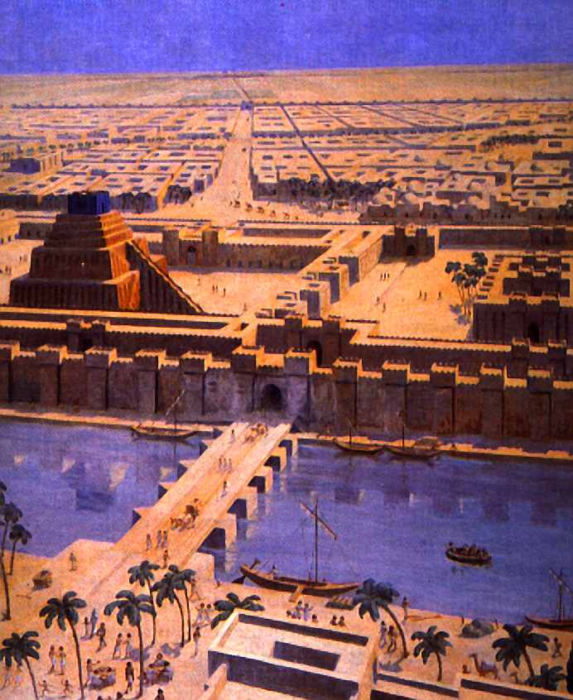
البابليون
(إمبراطورية بابل الحديثة)
625-539 ق.م

Slide 42
الشرق الأدنى القديم
136
الشعوب المهيمنة في تاريخ بلاد ما بين النهرين
بروتو ليت (3200-2850)
السلالة المبكرة (2850-2360)
أكاد (2360-2180)
جوتي (2180-2082)
أور 3 (2070-1960)
آيسن لارسا (1960-1700)
بابل القديمة (1830-1531)
آشور القديمة
الغزوات الحرانية (1700-1500)
الكيشيون (1600-1150)
الميتاني (1500-1380)
آشور الوسطى (1366-1078)
الآراميين و الكلدانيين (1078-935)
آشور الحديثة (935-612)
بابل الحديثة (625-539)
الفرس (539-332)
الإسكندر (332- )
بابل الحديثة
625-539 ق.م

Slide 43
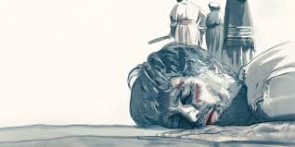
حبقوق 1: 13
عيناك أطهر من أن تنظرا الشر و لا تستطيع النظر إلى الجور فلم تنظر إلى الناهبين و تصمت حين يبلع الشرير من هو أبر منه

Slide 44
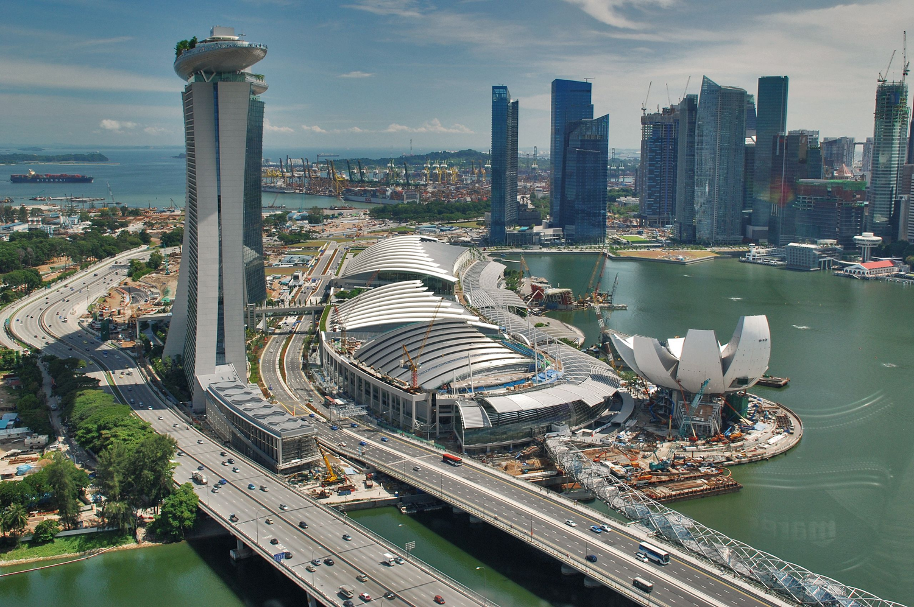
خليج مارينا

Slide 45
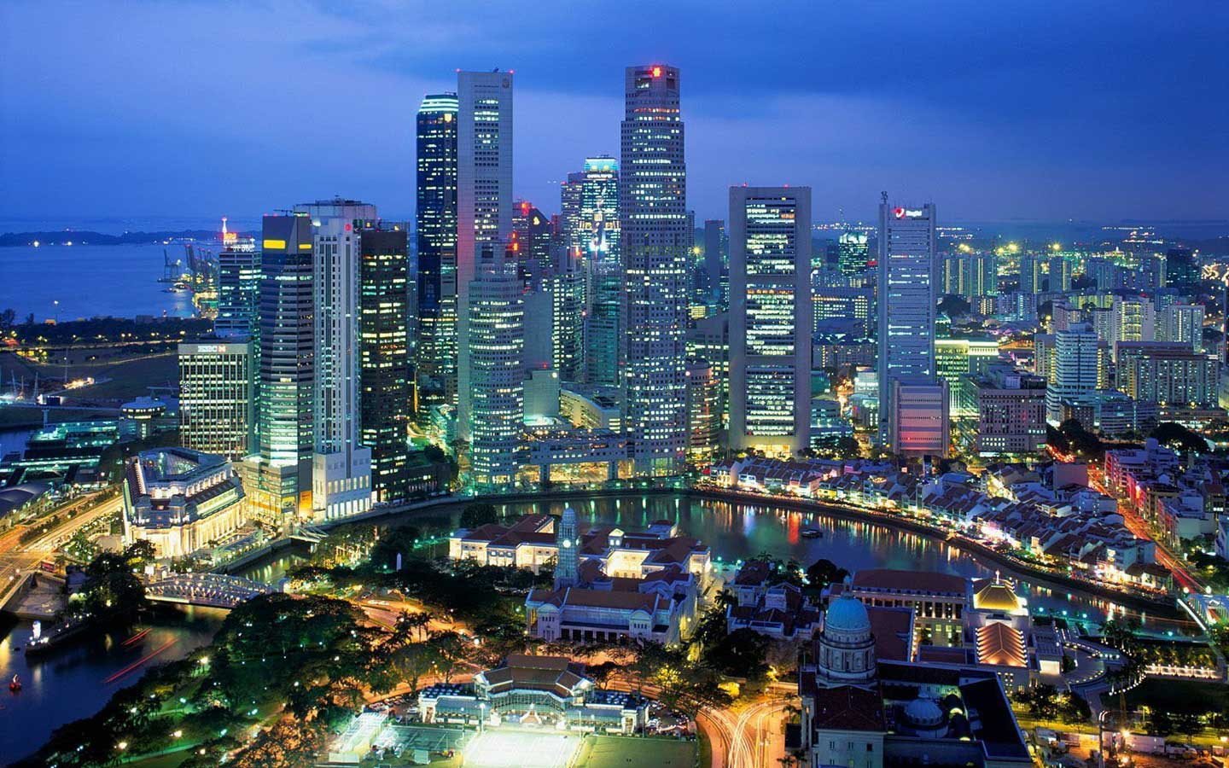
كيف يفعل الله
نفس الشيء اليوم ؟
سأجعل داعش
تدمر الميدينة ؟
يا الله
عاقب الظلم
في سنغافورة

Slide 46
و تجعل الناس كسمك البحر
كدبابات لا سلطان لها
تطلع الكل بشصها
و تصطادهم بشبكتها
و تجمعهم في مصيدتها
فلذلك تفرح و تبتهج
(1: 14-15)

Slide 47
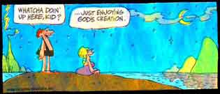
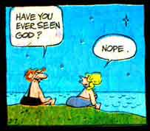
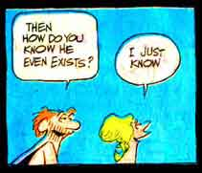
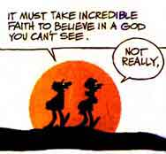
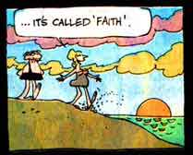
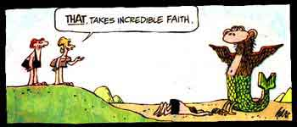
آلهة صناعة الأيدي غير نافعة
بابل و نحن
ماذا تفعلين يا صغيرتي ؟
فقط أتمتع بخليقة الله
هل رايت الله من قبل ؟
يجب أن يتطلب الأمر إيمانًا لا يُصدق حتى تؤمن بإله لا تراه.
فكيف تعرفين أنه موجود ؟
هذا يسمى الإيمان
هذا ما يتطلب إيماناً لا يصدق
لا
أنا أعرف
ليس بالحقيقة

Slide 48
لذلك تذبح لشبكتها
و تبخر لمصيدتها
لأنه بهما سمن نصيبها
و طعامها مسمن
أفلأجل هذا تفرغ شبكتها
و لا تعفو عن قتل الأمم دائماً
(1: 16-17)

Slide 49
حبقوق 2

Slide 50
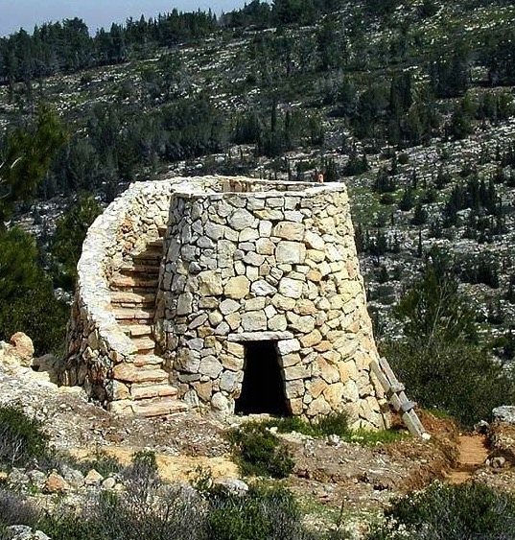
انتظار الإجابة (حبقوق 2: 1)
على مرصدي أقف
و على الحصن أنتصب
و أراقب لأرى
ماذا يقول لي
و ماذا أجيب عن شكواي

Slide 51

الحصول على إجابة (حب 2: 2)
فأجابني الرب و قال
اكتب الرؤيا
و انقشها على الألواح
لكي يركض قارئها

Slide 52
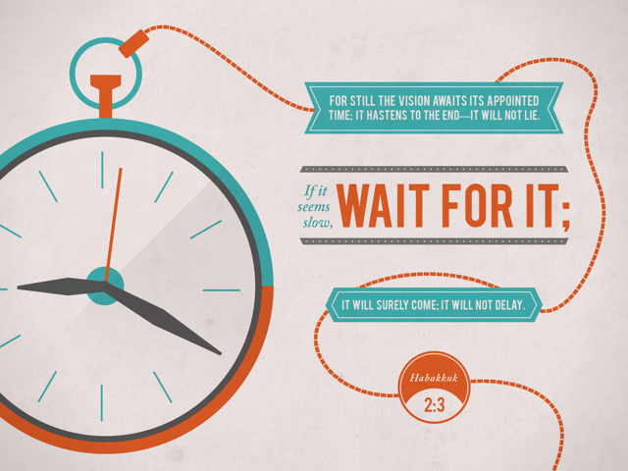

حبقوق 2: 3
لأن الرؤيا بعد إلى الميعاد
و في النهاية تتكلم و لا تكذب
إن توانت فانتظرها
لأنها ستأتي إتياناً و لا تتأخر

Slide 53
قلب الوحي : 2: 4
تباينات الله
زوال
البابليين
المتكبرين
الفاسقين
الجشعين
المتعطشين للدماء
مع حفظ
البقية البارة
في يهوذا
ليشجع شعبه على الثقة به

Slide 54
قلب الوحي : 2-4
التباين
أنظر إلى المتكبرين
يثقون بأنفسهم
و حياتهم ملتوية
أما الأبرار
فيحيون
بأمانتهم لله

Slide 55
و حقاً إن الخمر غادرة
الرجل متكبر و لا يهدأ
الذي قد وسع نفسه كالهاوية
و هو كالموت فلا يشبع
بل يجمع إلى نفسه كل الأمم
و يضم إلى نفسه جميع الشعوب
(2: 5)

Slide 56
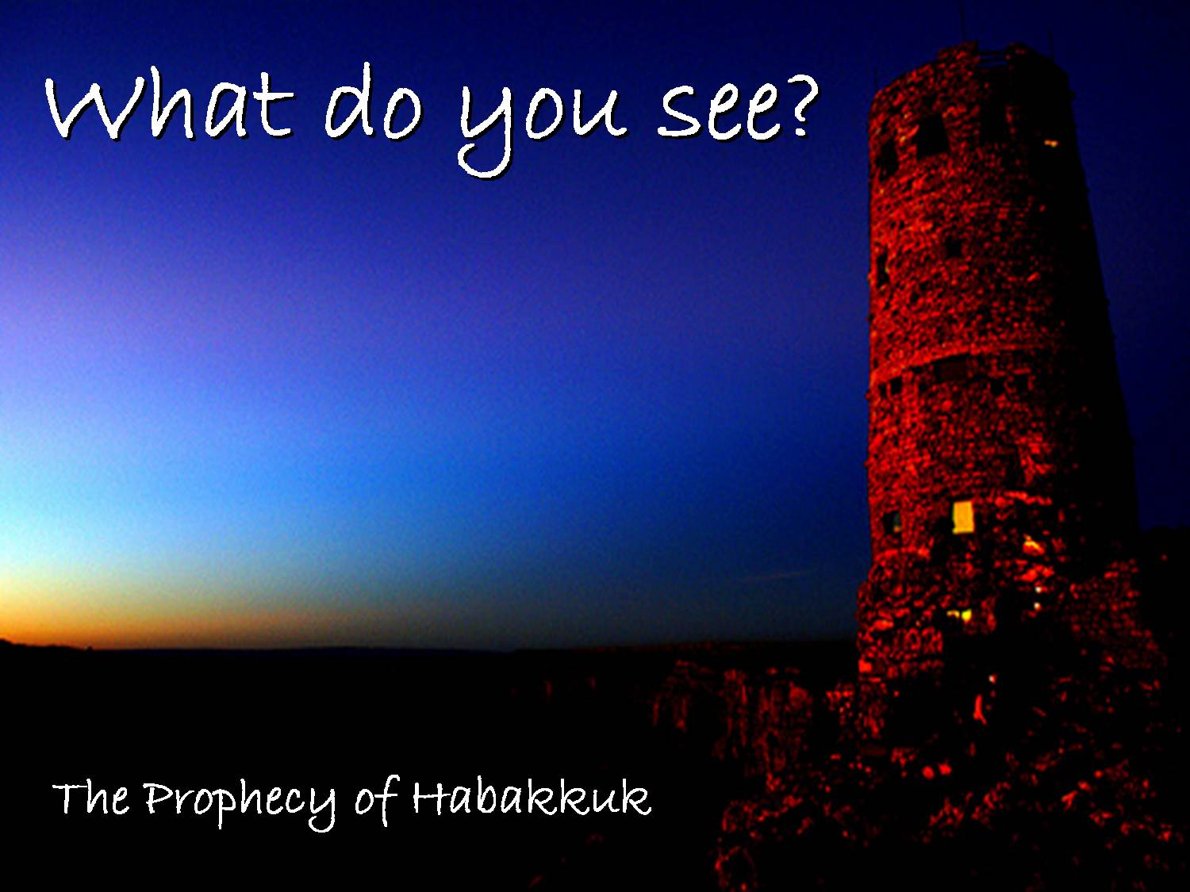
Habakkuk 2:1
5 ويلات
1. الطمع (2: 6-8)
حبقوق

Slide 57
6 فهلا ينطق هؤلاء كلهم بهجو عليه و لغز شماتة به و يقولون ويل للمكثر ما ليس له إلى متى و للمثقل نفسه رهوناً 7 ألا يقوم بغتة مقارضوك و يستيقظ مزعزعوك فتكون غنيمة لهم
(2: 6-7)

Slide 58
لأنك سلبت أمماً كثيرة
فبقية الشعوب كلها تسلبك
لدماء الناس و ظلم الأرض
و المدينة و جميع الساكنين فيها
(2: 8)

Slide 59
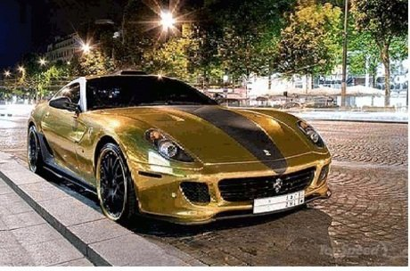
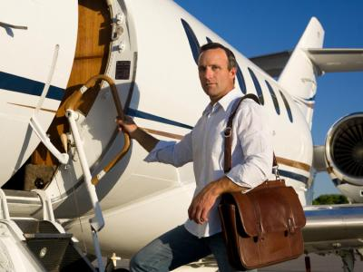
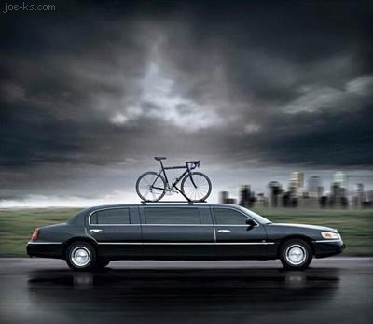
حبقوق 2: 9
ويل للمكسب بيته كسباً شريراً ليجعل عشه في العلو لينجو من كف الشر

Slide 60
Habakkuk 2:1
5 ويلات
1. الطمع (2: 6-8)
2. الإستغلال (2: 9-11)
حبقوق

Slide 61
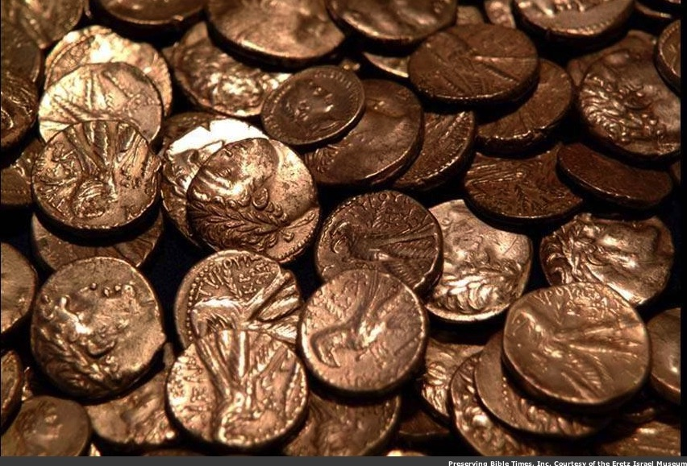
حبقوق 2: 9-11
10 تآمرت الخزي لبيتك
إبادة شعوب كثيرة
و أنت مخطئ لنفسك
11 لأن الحجر يصرخ
من الحائط
فيجيبه الجائز
من الخشب
⁹ ويل للمكسب بيته
كسباً شريراً
ليجعل عشه في العلو
لينجو من كف الشر

Slide 62
Habakkuk 2:1
5 ويلات
1. الطمع (2: 6-8)
2. الإستغلال (2: 9-11)
3. العنف (2: 12-14)
حبقوق

Slide 63
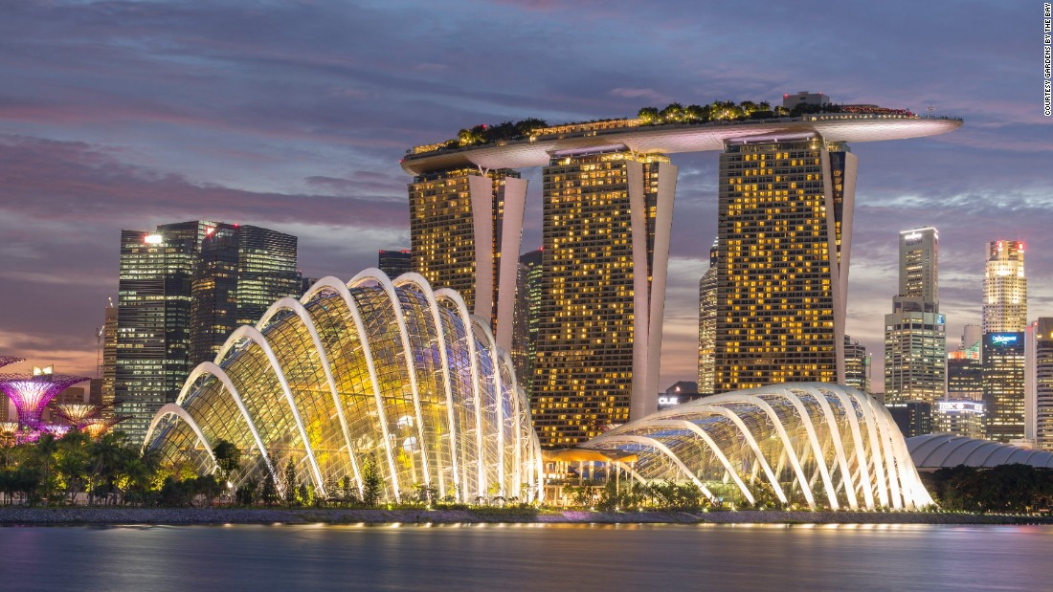
حبقوق 2: 12-13
13 أليس من قبل رب الجنود
أن الشعوب يتعبون للنار
و الأمم للباطل يعيون
¹² ويل للباني مدينة الدماء
و للمؤسس قرية بالإثم
Notes:
Singapore is home to two of the world's three most expensive buildings

Slide 64
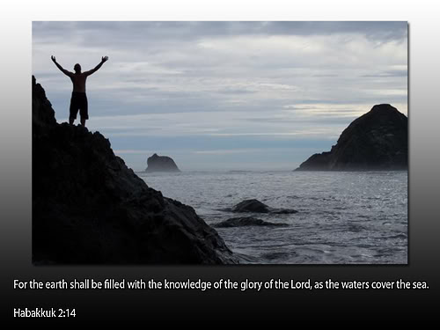
Habakkuk 2:14
لأن الأرض تمتلئ
من معرفة مجد الرب
كما تغطي المياه البحر
حبقوق 2: 14

Slide 65
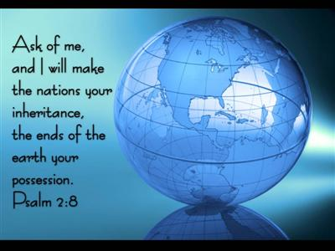
حبقوق 2: 14 = مزمور 2: 8 ؟؟
اسألني
فأعطيك الأمم
ميراثاً لك
و أقاصي الأرض
ملكاً لك
مز 2: 8

Slide 66
Habakkuk 2:1
5 ويلات
1. الطمع (2: 6-8)
2. الإستغلال (2: 9-11)
3. العنف (2: 12-14)
4. الفجور (2: 15-17)
حبقوق

Slide 67
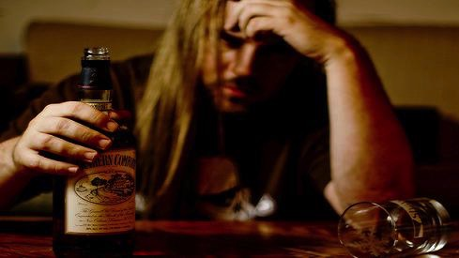
حبقوق 2: 15
ويل لمن يسقي صاحبه
سافحاً حموك و مسكراً أيضاً
للنظر غلى عوراتهم

Slide 68
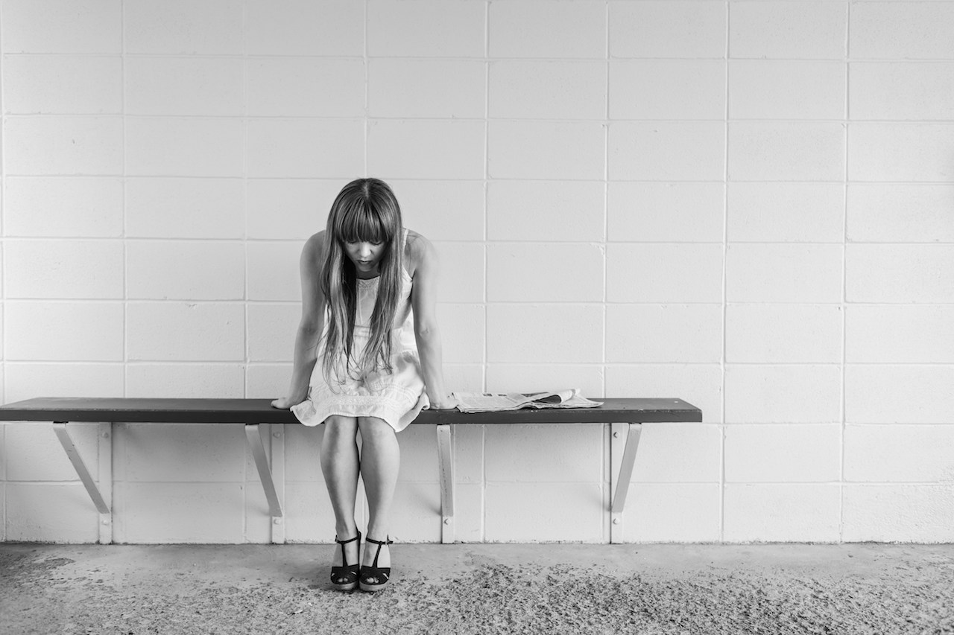
حبقوق 2: 16
تدور إليك
كأس يمين الرب
و قياء الخزي على مجدك
قد شبعت خزياً
عوضاً عن المجد
فاشرب أنت أيضاً
و اكشف غرلتك

Slide 69
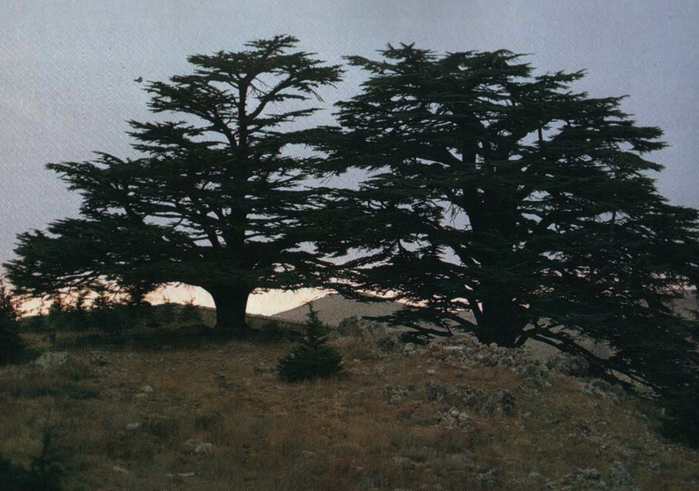
حبقوق 2: 17
لأن ظلم لبنان يغطيك
و اغتصاب البهائم الذي روعها
لأجل دماء الناس و ظلم الأرض
و المدينة و جميع الساكنين فيها

Slide 70
Habakkuk 2:1
5 ويلات
1. الطمع (2: 6-8)
2. الإستغلال (2: 9-11)
3. العنف (2: 12-14)
4. الفجور (2: 15-17)
5. الوثنية (2: 18-20)
حبقوق

Slide 71
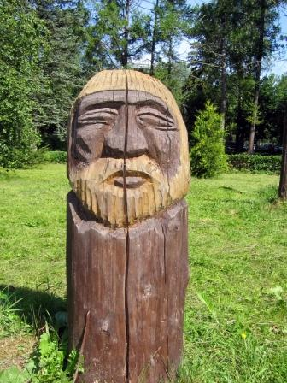
ماذا نفع التمثال المنحوت حتى نحته صانعه أو المسبوك و معلم الكذب حتى إن الصانع صنعة يتكل عليها فيصنع أوثاناً بكماً
(2: 18)

Slide 72
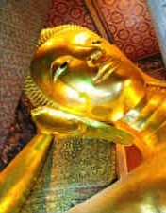
ويل للقائل للعود استيقظ
و للحجر الأصم انتبه
أهو يعلم
ها هو مطلي بالذهب و الفضة
و لا روح البتة في داخله
(2: 19)

Slide 73
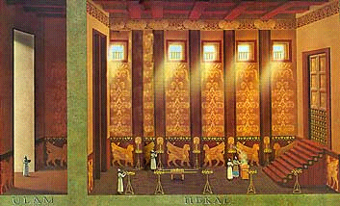
حبقوق 2: 20
أما الرب ففي هيكل قدسه
فاسكتي قدامه يا كل الأرض

Slide 74
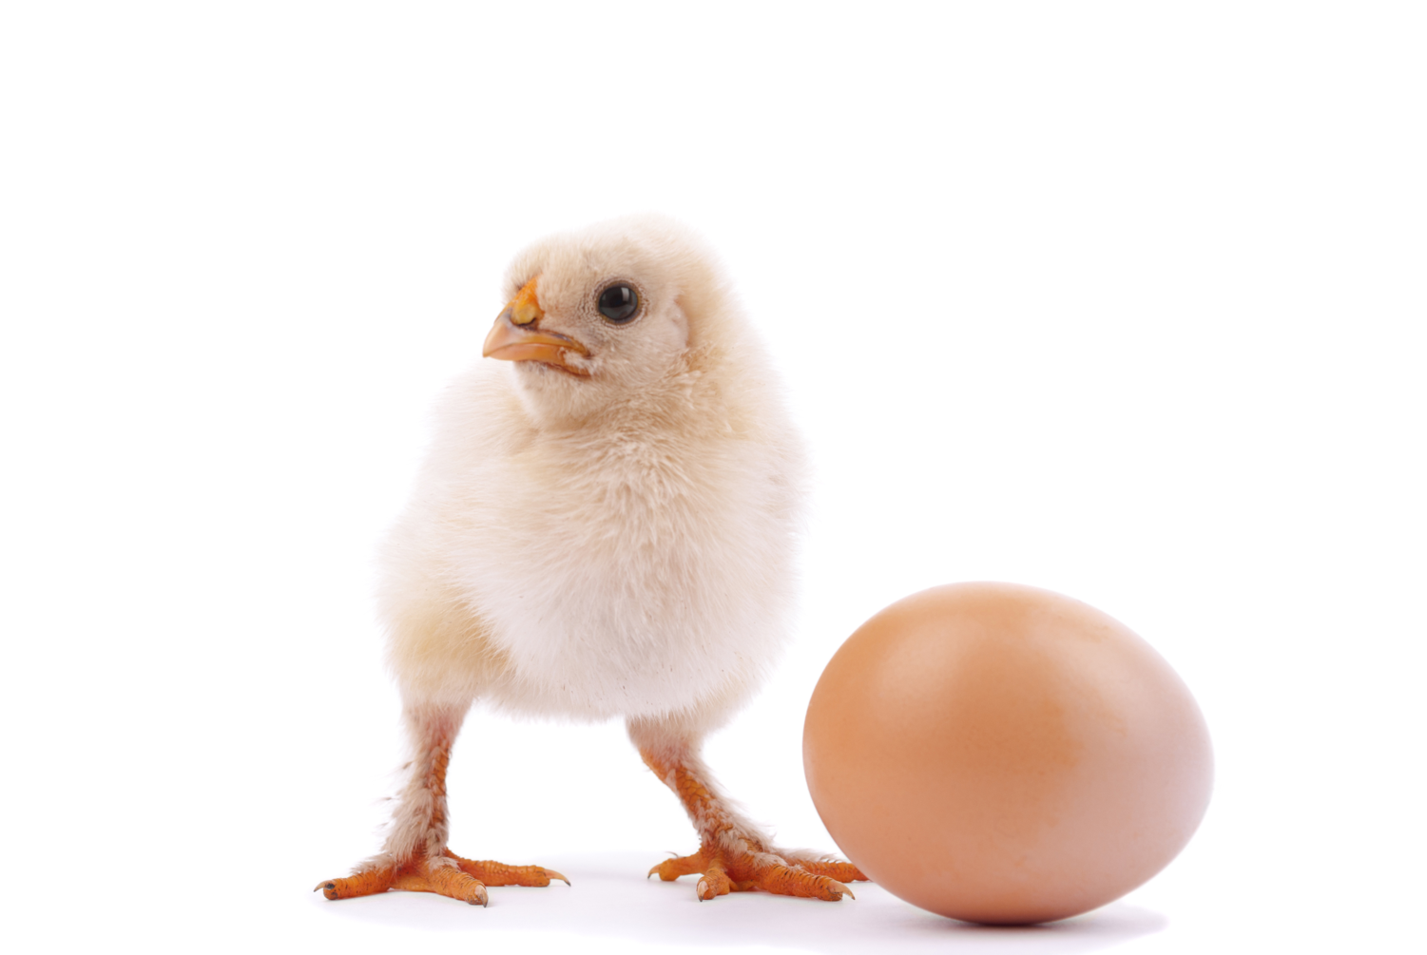
لدينا نحن أيضاً الكثير من الأشياء
التي لا نستطيع استيعابها
ما الذي يأتي أولاً ؟

Slide 75
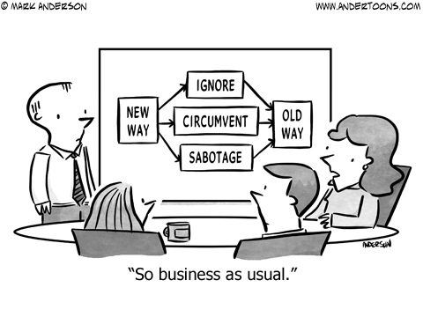
العمل كالمعتاد هكذا
الرفض
الطريقة الجديدة
الطريقة القديمة
المراوغة
التخريب

Slide 76
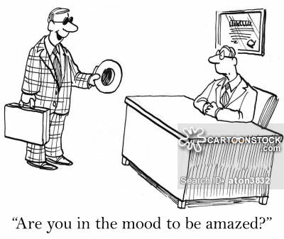
هل أنت في مزاج الإنبهار ؟

Slide 77
كيف يجب أن نتعامل مع الحياة
عندما نكون متحيرين ؟
Notes:
What should we do when we ask God but our question is met with silence?

Slide 78
1. غالباً ما نكون في حيرة شديدة من خطة الله

Slide 79
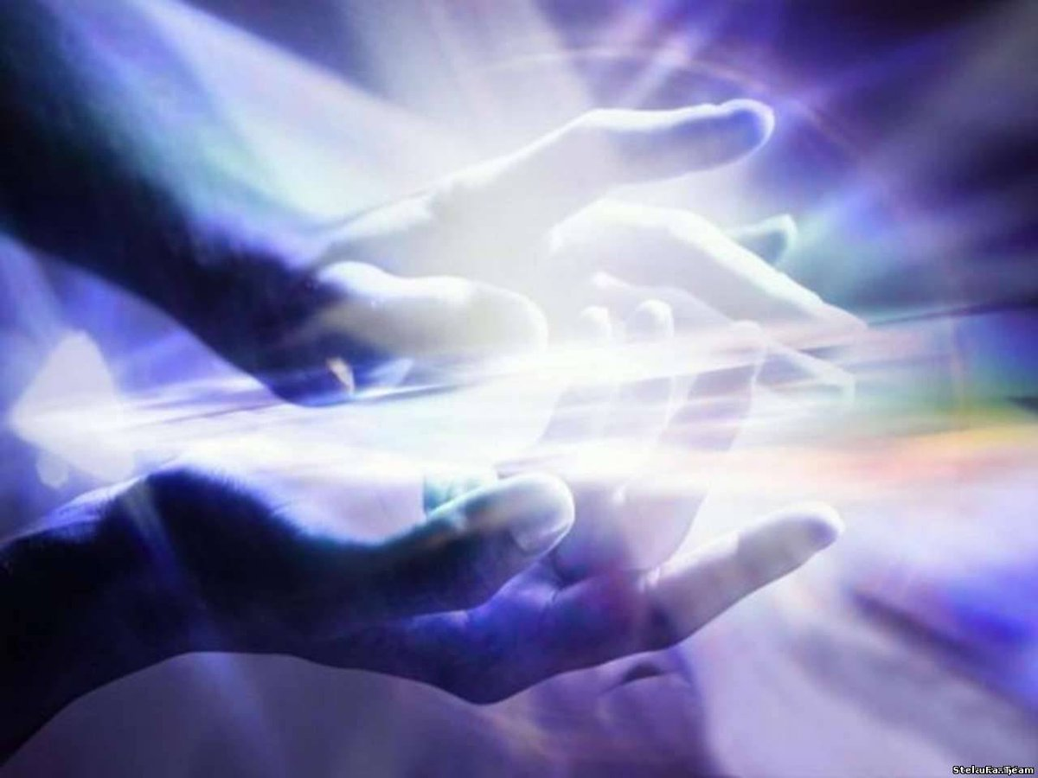
2. عندما تتحير كن منبهراً من طرق الله (الفكرة الرئيسية)
Notes:
At the time you are mystified by how the LORD works, also be astonished.

Slide 80
حبقوق 3

Slide 81
Book Chart
حبقوق : دمار بابل
الإصحاحات 1-2 |  |  |  | الإصحاح 3
عقوبة بابل |  |  |  | أغنية حمد
حيرة حبقوق |  |  |  | تسبيح حبقوق
تحدي أعمال الله |  |  |  | مدح أعمال الله
الإيمان مضطرب |  |  |  | الإيمان منتصر
مشكلة |  |  |  | حل
حبقوق | الله | حبقوق | الله | حبقوق
لماذا لا تدين خطايا يهوذا يا الله | سافعل سأدين يهوذا من خلال البابليين | لكن هل ستستخدم أمة أكثر شراً من يهوذا | طبعاً لكنني سادينهم أيضاً | في الغضب أذكر الرحمة | إلهنا إله رائع | سأصبر لدينونة بابل و أفرح بالرب
1: 1-4 | 1: 5-11 | 1: 12-2: 1 | 2: 2-20 | 3: 1-2 | 3: 3-15 | 3: 16-19
يهوذا
607-605 ق.م
627

Slide 82
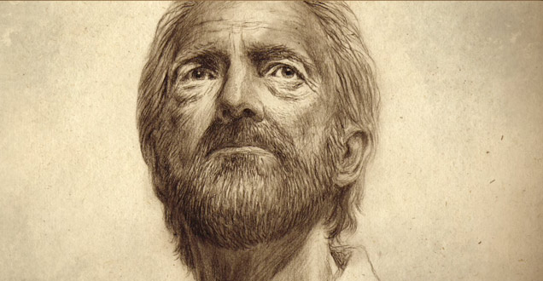
حبقوق 3
رجاء النبي

Slide 83

إجابة السؤال (لماذا) هي ...
“من"

Slide 84
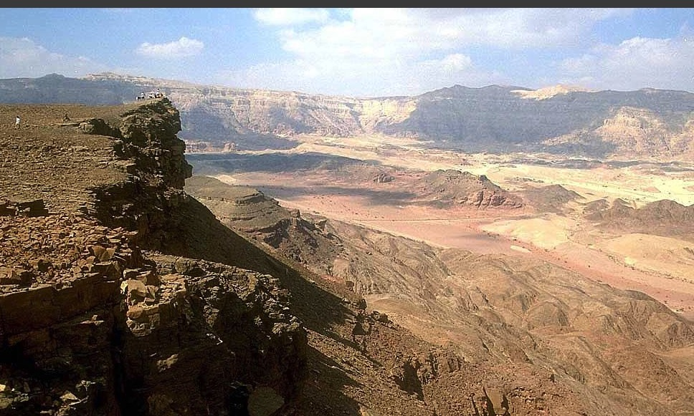
حبقوق 3: 1-2
صلاة لحبقوق النبي
على الشجوية
يا رب قد سمعت خبرك فجزعت
يا رب عملك في وسط السنين أحيه
في وسط السنين عرف
في الغضب أذكر الرحمة

Slide 85

يا رب قد سمعت خبرك فجزعت
يا رب عملك في وسط السنين أحيه
في وسط السنين عرف
في الغضب أذكر الرحمة
(3: 2)

Slide 86

الله جاء من تيمان
و القدوس من جبل فاران
جلاله غطى السماوات
و الأرض امتلأت من تسبيحه
(3: 3)
140
يهوذا
أدوم

Slide 87

و كان لمعان كالنور
له من يده شعاع
و هناك استتار قدرته
(3: 4)

Slide 88

قدامه ذهب الوبأ
و عند رجليه خرجت الحمى (3: 5)

Slide 89
وقف و قاس الأرض
نظر فرجف الأمم
و دكت الجبال الدهرية
و خسفت آكام القدم
مسالك الأزل له
(3: 6)

Slide 90

رايت خيام كوشان تحت بلية
رجفت شقق أرض مديان
(3: 7)
جبل سيناء
مديان
كوشان

Slide 91


البحر
خروج 12

Slide 92

القائد
خروج 12

Slide 93

هل على الأنهار
حمي يا رب
هل على الأنهار غضبك
أو على البحر سخطك
حتى إنك ركبت خيلك
مركباتك مركبات الخلاص
(3: 8)

Slide 94
9 عريت قوسك تعرية
سباعيات سهام كلمتك
شققت الأرض أنهاراً
10 أبصرتك ففزعت الجبال
سيل المياه طما
أعطت اللجة صوتها
رفعت يديها إلى العلاء
(3: 9-10)

Slide 95
الشمس و القمر وقفا في بروجهما
لنور سهامك الطائرة
للمعان برق مجدك
(3: 11)

Slide 96
12 بغضب خطرت في الأرض
بسخط دست الأمم
13 خرجت لخلاص شعبك
لخلاص مسيحك
سحق رأس بيت الشرير
معرياً الأساس حتى العنق
(3: 12-13)

Slide 97
14 ثقبت بسهامه راس قبائله
عصفوا لتشتيتي
ابتهاجهم كما لأكل
المسكين في الخفية
15 سلكت البحر بخيلك
كوم المياه الكثيرة
(3: 14-15)

Slide 98
سمعت فارتعدت أحشائي
من الصوت رجفت شفتاي
دخل النخر في عظامي
و ارتعدت في مكاني
لأستريح في يوم الضيق
عند صعود الشعب الذي يزحمنا
(3: 16)

Slide 99

حبقوق 3: 17 برعم متوقع

Slide 100

حبقوق 3: 17-18
فمع أنه لا يزهر التين
و لا يكون حمل في الكروم
يكذب عمل الزيتونة
و الحقول لا تصنع طعاماً
ينقطع الغنم من الحظيرة
و لا بقر في المذاود
فإني أبتهج بالرب
و أفرح بإله خلاصي

Slide 101

مجد سنغافورة

Slide 102

دمار سنغافورة
"على الرغم من تدمير مارينا باي
وطريق أورشارد وكل مبنى
ولم يبق حتى بنك واحد على طريق شينتون
على الرغم من أن وكل متجر لا يحتوي على طعام
على الرغم من ضياع كل دولار من حساباتي
على الرغم من عدم وجود لحم في الثلاجة
ولا نودلز في الخزائن
سأبتهج بالرب ، سأكون سعيدًا بالله مخلصي.
الترددات 3: 17-18

Slide 103

حبقوق 3: 18
فإني أبتهج بالرب
و أفرح بإله خلاصي

Slide 104

Habakkuk 3:19
الرب السيد قوتي
و يجعل قدمي كالأيائل
و يمشيني على مرتفعاتي
حبقوق 3: 19

Slide 105

إذلال بلشاصر
رمبراندت

Slide 106



سقوط بابل
سقوط بابل (539 ق.م)
دخول كورش من تحت بوابات الماء
دانيال 5
(احتفال بلشاصر)
حبقوق ٣ : ١٦
سَمِعْتُ فَارْتَعَدَتْ أَحْشَائِي. مِنَ الصَّوْتِ رَجَفَتْ شَفَتَايَ. دَخَلَ النَّخْرُ فِي عِظَامِي وَارْتَعَدْتُ فِي مَكَانِي لأَسْتَرِيحَ فِي يَوْمِ الضَِّيقِ عِنْدَ صُعُودِ الشَّعْبِ الَّذِي يَزْحَمُنَا.

Slide 107

لا تدع حيرتك تمنعك من
الإنبهار بكيفية عمل الله

Slide 108

Be Amazed

Slide 109

Be Amazed

Slide 110

كن منبهراً
Pico do Arieiro: Miradouro Ninho da Manta, look down and be amazed!

Slide 111

كن منبهراً

Slide 112

كن منبهراً

Slide 113

كن منبهراً

Slide 114

صلاة
أيها الإله العجيب وسع قدرتي لأندهش مما هو مدهش و أن أنهي انجذابي نحو ما هو تافه
— جون بايبر —

Slide 115
كيف يجب أن نتعامل مع الحياة
عندما نكون متحيرين ؟
Notes:
What should we do when we ask God but our question is met with silence?

Slide 116

الفكرة الرئيسية
عندما تكون محتاراً
اندهش من طرق الله
حبقوق

Slide 117
1. غالباً ما نكون في حيرة شديدة من خطة الله

Slide 118
2. عندما تتحير كن منبهراً من طرق الله (الفكرة الرئيسية)
Notes:
At the time you are mystified by how the LORD works, also be astonished.

Slide 119

ما هي القضية التي تحيرك أكثر
حيث تحتاج إلى الرجاء ؟

Slide 120

الكلمة المفتاحية
627
343
الإيمان
حبقوق

Slide 121
الآية المفتاحية
627
هوذا منتفخة غير مستقيمة نفسه فيه
و البار بإيمانه يحيا
(2: 4)
حبقوق

Slide 122

استرح في الرب
انتظر الرب و اصبر له
و لا تغر من الذي ينجح في طريقه
من الرجل المجري مكايد
(مزمور 37: 7)

Slide 123
Black

Slide 124


عظات العهد القديم at BibleStudyDownloads.org
أحصل على العرض التقديمي مجاناً
Notes:
OT Survey (os)

